Slide 1
ANALISIS DE LA DEUDA EXTERNA ARGENTINA

Slide 2
Situación de la deuda por sector (privados, publico y organismos internacionales) en los últimos años:

Slide 3
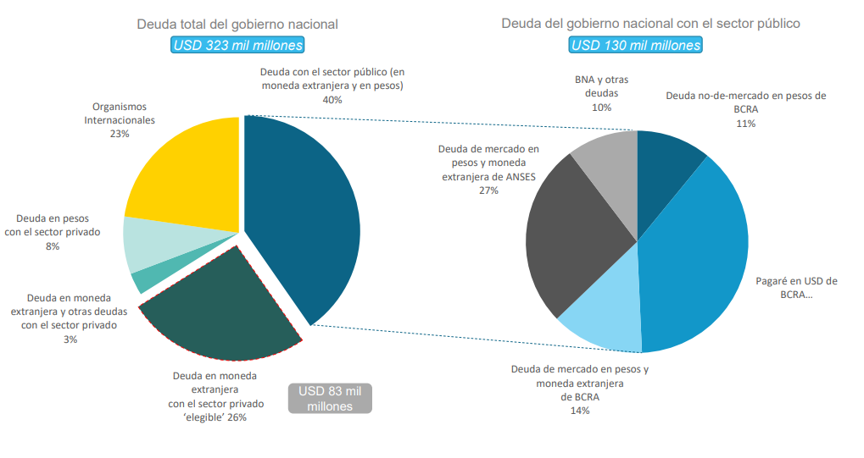
¿Que organismos componen la deuda y en que moneda?
ºLa deuda del gobierno con el sector publico es dentro de los organismos públicos del Estado. No corresponde a particulares.

Slide 4
Algunas aclaraciones conceptuales y técnicas para la lectura de los cuadros siguientes

Slide 5
Sobre los bonos:
Bonos ley nueva york: Están sometidos a las normativas del Estado de Nueva York (USA)
Bonos ley Argentina: Bajo nuestras normas.
Bonos anteriores 2015, no tienen cláusula de default
Bonos posteriores 2015, tienen cláusula de default, si acuerda el 75% el 25% restante lo tiene que aceptar.
Deuda en poder del Sector Público: Están en poder de organismos nacionales como el ANSES (la mayoría)

Slide 6
Sobre los indicadores:
Normalmente se utiliza el de Deuda /PIB lo cual tiene un sentido relativo pues la deuda en divisas no se puede pagar con los pesos del PIB y si con lo que resta de divisas una ves que a las exportaciones le restamos las importaciones, el turismo, el giro de las utilidades al exterior y la fuga de capitales.
Razón por la cual el indicador Deuda/Exportaciones es más representativo. Notar en la decima diapositiva, columna años de exportación que la deuda con no residentes en el países es de 1 año y casi 3 meses de las exportaciones anuales y que la deuda en divisas es de 2,6 de la exportaciones.

Slide 7
Y que la deuda con los Organismos Financieros Internacionales (OFI) es 1 año y casi 2 meses.
De modo que la deuda fundamental no esta con los privados sino con los OFI.
Y hay la otra parte importante son con …

Slide 8
Si adivinó:
ARGENTINOS

Slide 9
Composición de la deuda de la administración publica con el sector publico: tipo de moneda e instrumento:
TIPO DE MONEDA: TIPO DE INSTRUMENTO:
DOLARES: U$D 81.498 (69,6%) 1. TITULOS PUBLICOS: U$D 104.816 (89,9%)
PESOS CER: U$D 17.489 (15%) 2. LETROS DEL TESORO: U$D 10.377 (8,9%)
PESOS: U$D 17.256 (14,8%) 3. OTROS: U$D 1166 (1%)
DÓLAR LINKED: U$D 583 (0,5%) 4. PRESTAMOS GARANTIZADOS: U$D 233

Slide 10
Servicio de la deuda: por instrumento, sector y legislación.

Slide 11
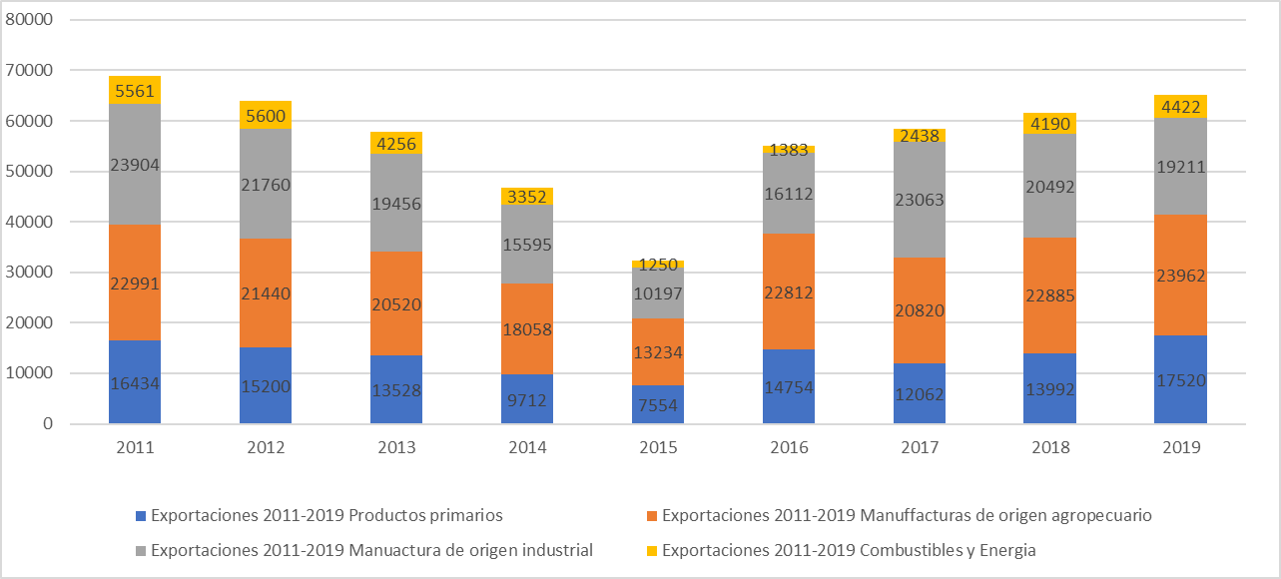
Exportaciones anuales desde 2011 hasta 2019: por grandes rubros.

